Slide 1
Герои земли русской
Слава русской стороне! Слава русской старине! И про эту старину Я рассказывать начну, Чтобы дети знать могли О делах родной земли.

Slide 2
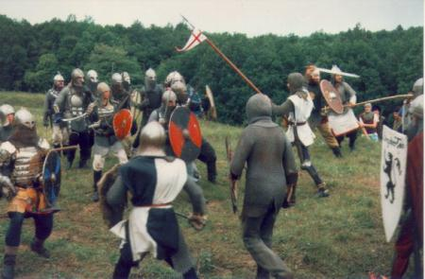
Со времён Древней Руси жителям часто приходилось защищать родную землю от врагов.

Slide 3
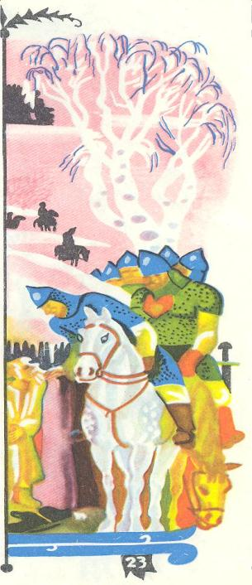
Земля русская
Земля русская собиралась веками. За её целостность и безопасность заплатили своими жизнями миллионы людей, её защитников.

Slide 4
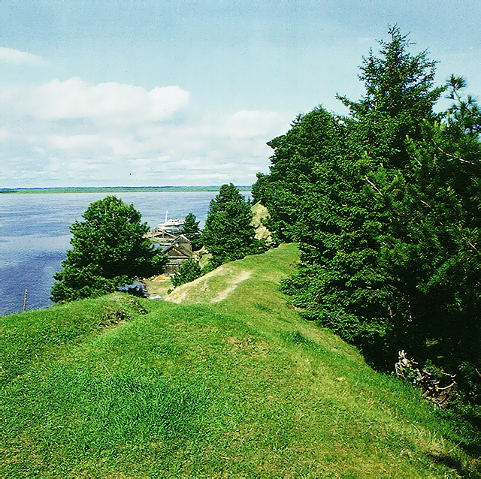
Земля русская
Они завещали беречь землю русскую- нашу Родину.

Slide 5
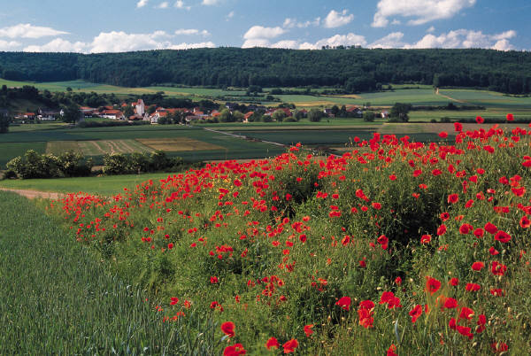
Земля русская

Slide 6
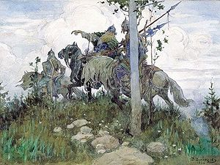
Богатыри - это герои русских былин, совершавшие подвиги во имя Родины, люди безмерной силы, стойкости, отваги, наделенные необыкновенным умом и смекалкой.
Виктор Васнецов «Богатыри на конях.» 1896.

Slide 7
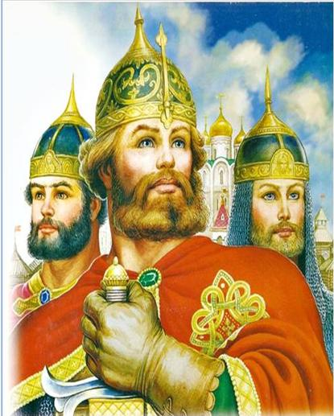
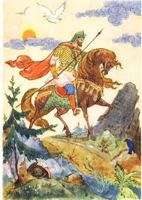
Былины — русские народные эпические песни о подвигах богатырей.

Slide 8
Былины исполняли сказители

Slide 9
Сказитель так и говорил:
Расскажу я вам про дела старые, Да про старые, про бывалые, Да про битвы, да про сражения, Да про подвиги богатырские!

Slide 10
Илья Муромец

Slide 11
Добрыня Никитич

Slide 12
Алеша Попович

Slide 13
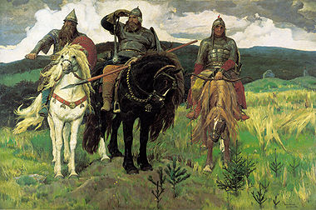
Самые известные былинные богатыри:
Илья Муромец, Алеша Попович,
Добрыня Никитич.
В.М.Васнецова «Богатыри».

Slide 14
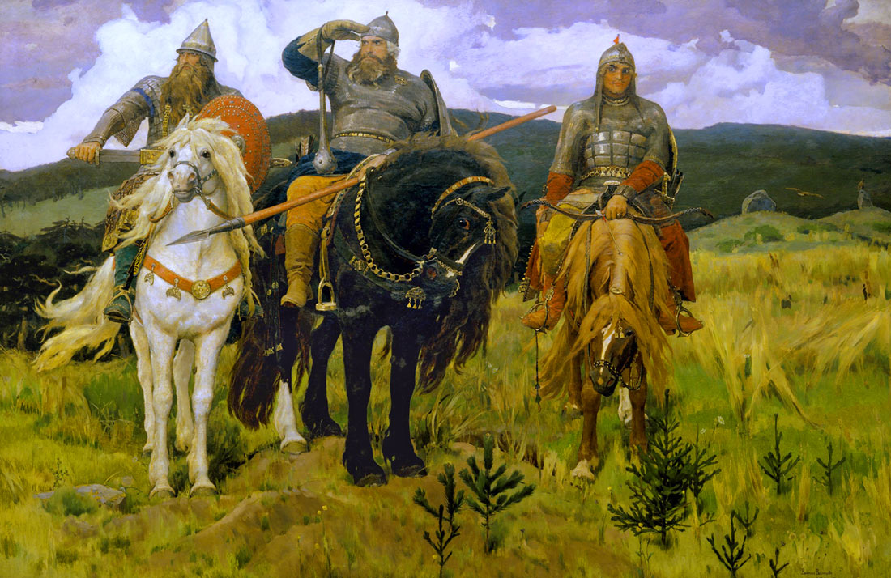

Slide 15
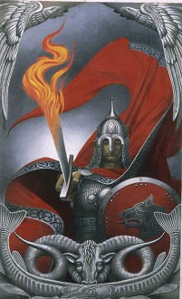
За именем каждого из былинных богатырей стоит конкретный человек живший когда-то давно на Руси, и совершавший свои подвиги. Только в былинах их характеры приукрашены народом.
.
Константин Васильев
«Русский витязь»

Slide 16
Завет богатырей к нам, своим потомкам:
- Защищать свою Родину, беречь её.
- Защищать слабых, бедных, стариков и детей.
- Быть сильными, храбрыми, мужественными, отважными.
- Любить свою родную землю, свой народ, свою страну и Родину.

Slide 17
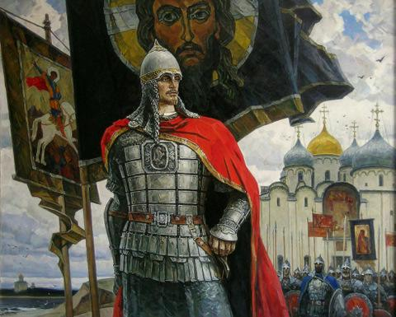
Лицо России – Александр Невский

Slide 18
Святой благоверный князь Александр Невский
Александр-
по-гречески
означает
защитник
людей.

Slide 19
